Slide 1
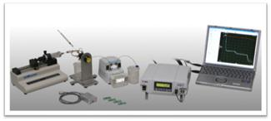
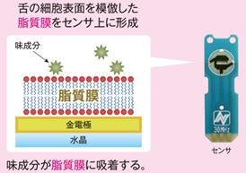
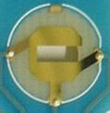
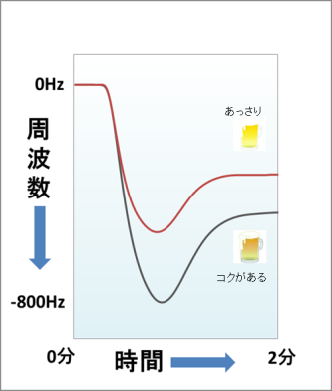
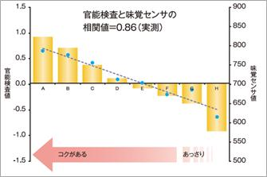
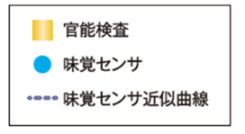
分子・物質合成プラットフォーム （千歳科学技術大学）
Molecule & Material Synthesis/Chitose Institute of Science and Technology
平成25年度トピックス
分子・物質合成プラットフォームにおける利用成果
QCMセンサー脂質膜塗布法の開発とコク定量化への応用 (課題番号：S-13-CT-0004)
【研究目的】
人間の舌はコクを苦味や渋味、甘味などの「味成分」の吸着量で判断している。そこで微量な質量を計測できるQuartz Crystal Microbalance（QCM）システム（図１）を用い、味成分の吸着量を計測すればコクの定量化が可能になると考えた。今回舌の細胞膜を模倣した脂質膜をセンサー上に塗布して味覚センサーとし（図２）、サッポロビール㈱と共同で実際にビールのコクが計測できるか検討した。
日本電波工業株式会社
忍 和歌子
【成 果】
QCMセンサーは水晶片上に金薄膜を蒸着したものである（図３左）。この表面に均一に脂質膜を形成するためにはスピンコーターの使用が最適と考えた。脂質溶液をクロロホルムを溶媒として1mg/mL濃度に調製後、スピンコーター回転中に電極中心部に10uL滴下した。顕微鏡で表面観察を行ったところ、検討前は膜表面にムラが見られていたが（図３中央）、滴下時の回転数を2000rpmから4000rpmに上げることでムラが解消されて均一となることが分かった（図３右）。この味覚センサーを用いてビール8銘柄の周波数変化量を計測してコクの量とし（図４）官能試験と比較した結果、相関値が0.86と高いことが分かった（図５）。これは従来法と比較しても高値であり本センサーによるコク定量の実用化可能性が示された。
図１：QCMシステム（日本電波工業㈱）
図２：味覚センサー模式図
水晶片
金電極
図３：QCMセンサー電極部（左）と脂質溶液塗布後の金電極表面の顕微鏡写真。条件検討前（中央）、検討後（右）
図４：味覚センサーによるビール計測波形例。コクがあるビールは味成分の吸着量が多い為、周波数変化量が大きくなる。
図５：ビール8銘柄の味覚センサーと官能試験の相関
第47回 味と匂学会 2013年9月 仙台 （サッポロビール㈱と共同発表）
CEATEC Japan 2013 2013年10月 東京

